Slide 1
北京市公共充电设施需求与利用的网格差异
基于2025年1月与7月数据的比较 · 阶段进展
Notes:
【第1页，约25秒】
老师好，我汇报一下目前的研究进展。选题已经基本确定为“北京市公共充电设施需求与利用的网格差异”，基于2025年1月和7月数据进行比较。目前已经完成数据检查、第二版清洗和图表更新。这次重点汇报最新处理结果，以及订单数据和网格月表之间的统计口径限制。

Slide 2
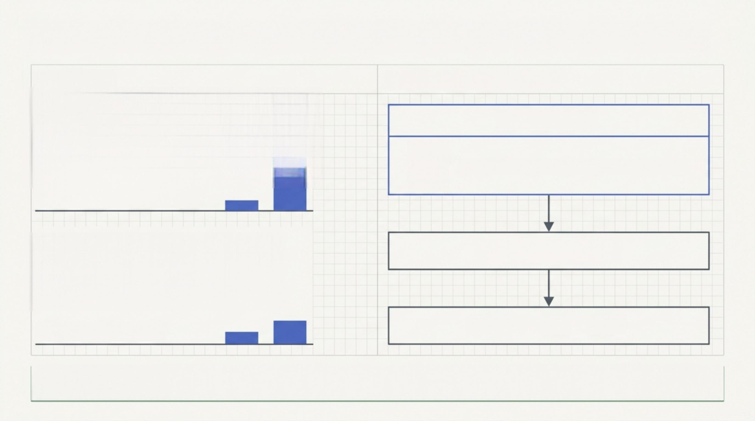

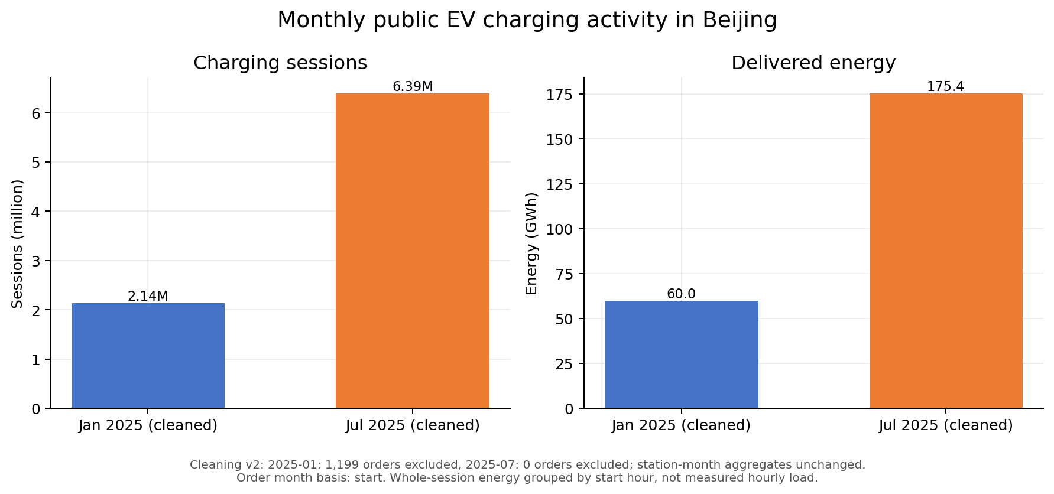
数据准备：约854万条订单与分析流程已就绪
Data Scale
Engineering & Isolation
8.54M
14.3K
原始数据接入
充电订单记录
站点月度统计记录
原始数据独立保存
不修改原始文件
Python 数据检查与分析
GitHub 代码与结果版本管理
v2清洗＋开始月：1月2,136,035条，7月6,393,968条
研究方向已确定：比较冬夏两个观察月份的网格需求与设施利用差异
Notes:
【第2页，约45秒】
目前使用的数据来自同一个公开数据集，共有三份数据文件：1月订单、7月订单，以及同时包含这两个月的设施月度汇总表。原始订单约854万条，月表约1.43万条记录，不是1.43万个独立站点。
项目已经搭建Python检查、清洗和绘图流程，并使用GitHub管理代码和分析结果。所有原始文件保持不变。
左下角是第二版清洗后、按照开始月统计的结果：1月约214万条订单，7月约639万条。两个观察月的覆盖范围不同，不能直接把总量差异解释为季节效应。
【资料备查，不朗读】reports/cleaning_v2_review.md；reports/time_month_policy.md。

Slide 3
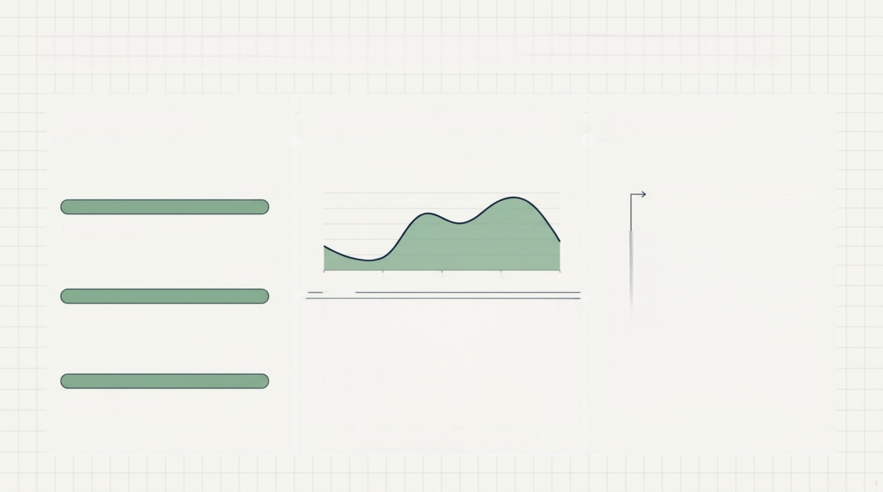
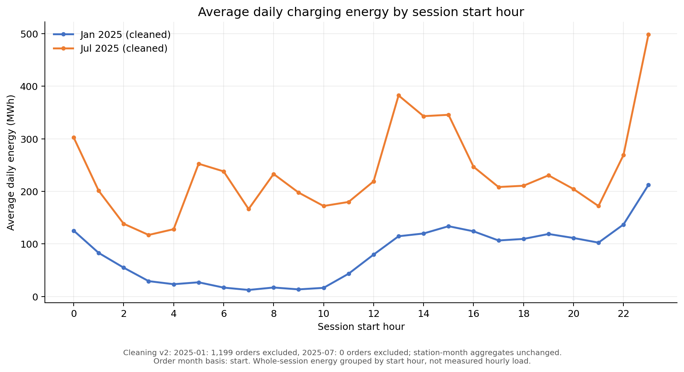
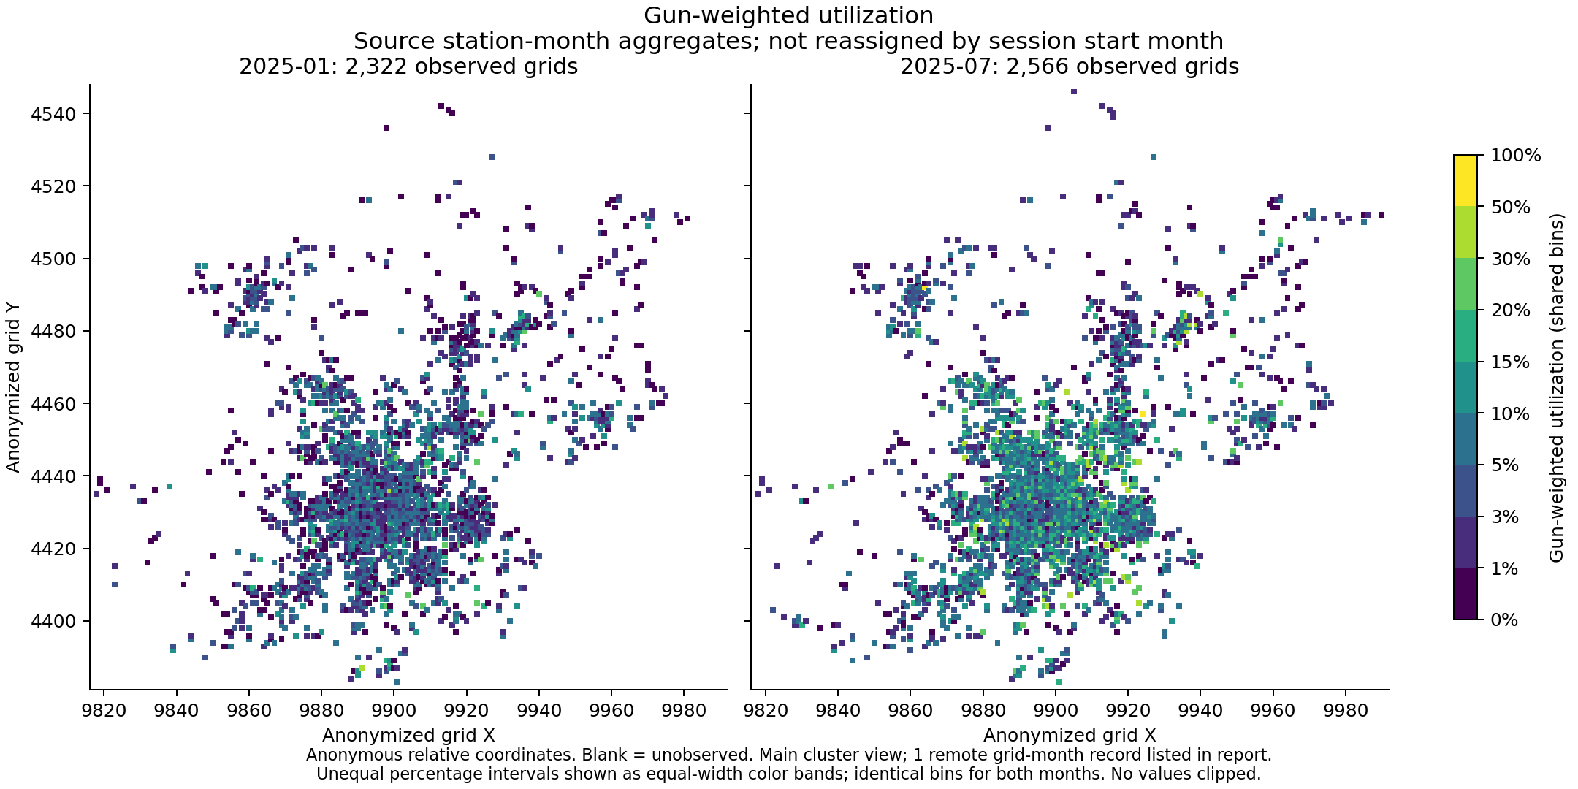
最新图表：订单按开始月统计，网格保留上游月表口径
A 基础检查 | B 充电时段分布 | C 空间分布与文献
已完成
字段完整性检查
已完成
缺失值全表扫描
匿名相对坐标，空白表示未观测。
月表仍保留原始汇总值。
已完成
按开始小时归类整次电量并计算日均值，
不代表实际逐小时用电负荷。
基本统计特征提取
已阅读两篇相关论文，完成本地
中文译稿整理，并补入原文图表。
以上为核查进度，不代表数据没有缺失
Notes:
【第3页，约55秒】
基础检查包括字段、缺失值和描述性统计。中间这张图把整次订单电量按开始小时归类，再计算日均值，反映哪些时段开始的订单对应电量较多，不是实际逐小时用电负荷。
右侧是网格利用率图。利用率按照充电枪数量加权汇总，并细分低值区间的色标，让两个观察月的差异更容易辨认。两个月使用相同分段，颜色调整没有改变数据。
这里要特别区分：订单图使用第二版清洗和开始月口径，网格图使用公开月表原有汇总，两者不是完全一致的统计口径。月表本身已有网格编号，所以可以直接画图。
文献方面，已整理两篇相关论文，借鉴数据检查与空间差异比较的研究思路。
【资料备查，不朗读】reports/figures/cleaned/v2_20261028T013504762238Z/month_start/；reports/spatial_review.md。

Slide 4
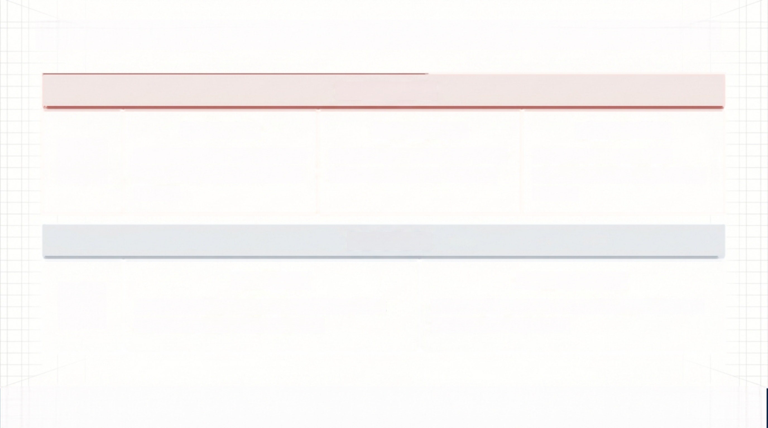


数据问题与处理结果：订单和网格月表分别说明
数据质量异常
 | 极端电量已剔除 1月剔除20条高度可疑订单。 原始数据和剔除记录保留。 | 缺失字段已剔除 1月剔除1,179条缺设备类型 或功率的订单，与20条无重叠。 | 订单归月规则已确定 跨月整笔归开始月。 dating_time含义仍待核实，不用于归月。
结构性限制
 | 两张表缺少连接标识 月表本身有网格编号，可以直接绘图； 订单没有关联键，无法扣回具体网格。 | 网格月表保留上游统计 无法同步扣除1,199条订单或重新归月。 匿名网格也不能直接对应真实位置。
订单图：v2清洗＋开始月统计；网格图：上游月度汇总。两套统计口径不可混同。
Notes:
【第4页，约65秒】
最新处理中，1月剔除了20条极端电量记录，以及1179条缺少设备类型或功率的订单，两类没有重叠，合计1199条。7月没有这两类剔除记录。
跨月订单现在整笔归入开始月份。例如6月30日开始、7月结束的订单归6月。因此有13493条不再计入7月图表，但数据仍然保留，也不能把这部分当作完整6月。
dating_time的具体业务含义仍未确认，所以不作为充电日期，实际归月采用charge_start_time。
另外，订单表缺少站点或网格关联键。月表虽然有网格编号和汇总指标，能够直接绘图，但我们不知道被剔除的订单属于哪个网格，因此不能扣回具体网格，也无法把月表按订单开始月份重算。这个限制必须与订单清洗结果分开说明。
【资料备查，不朗读】reports/time_month_policy.md；reports/cleaning_v2_review.md。

Slide 5
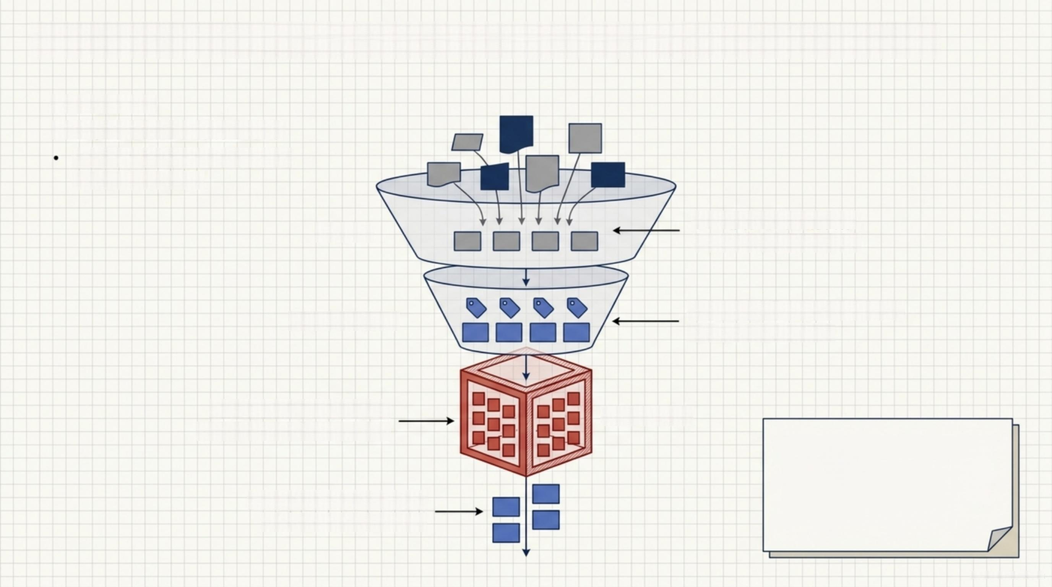
第二版清洗与归月：已实施的规则及保留边界
文献参考
参考充电论文的时间一致性检查
借鉴空间异质性与分组比较思路
跨月归开始月，不使用dating_time
统一场所类别名称
如“居民区／居住区”合并
类别规范
隔离条件（两项同时满足）
电量 > 1,000 kWh
电量 > 功率 × 时长 × 1.05
时长以小时计，阈值待确认
异常标记
缺失设备类型或功率的订单剔除
跨月、高功率等其他记录仍保留
1月共剔除1,199条
20条极端值＋1,179条缺失
记录隔离
月表已给出网格编号和汇总值。
订单无关联键，无法同步重算。
原始数据及旧版结果均保留。
其他高功率、高电量记录
暂时保留，避免误删长尾
Notes:
【第5页，约60秒】
目前执行的是第二版清洗。首先统一场所名称，例如居民区与居住区合并。其次，将设备类型或功率缺失的订单从正式分析数据中剔除。
极端电量仍采用两个联合条件：电量超过1000千瓦时，并且超过记录功率乘以时长所估算电量的105%。这属于项目的初步筛查规则，不是论文给定的统一标准。
其他高功率、高电量和跨月记录暂时保留，避免误删真实记录。跨月通过归属开始月处理，不直接删除。
原始数据、旧版结果和剔除记录均保留备查。需要强调，以上是订单层面的处理，站点月表只规范了类别名称，网格订单量、电量和利用率没有同步重算。
【资料备查，不朗读】src/clean_dataset.py；reports/cleaning_v2_review.md。

Slide 6
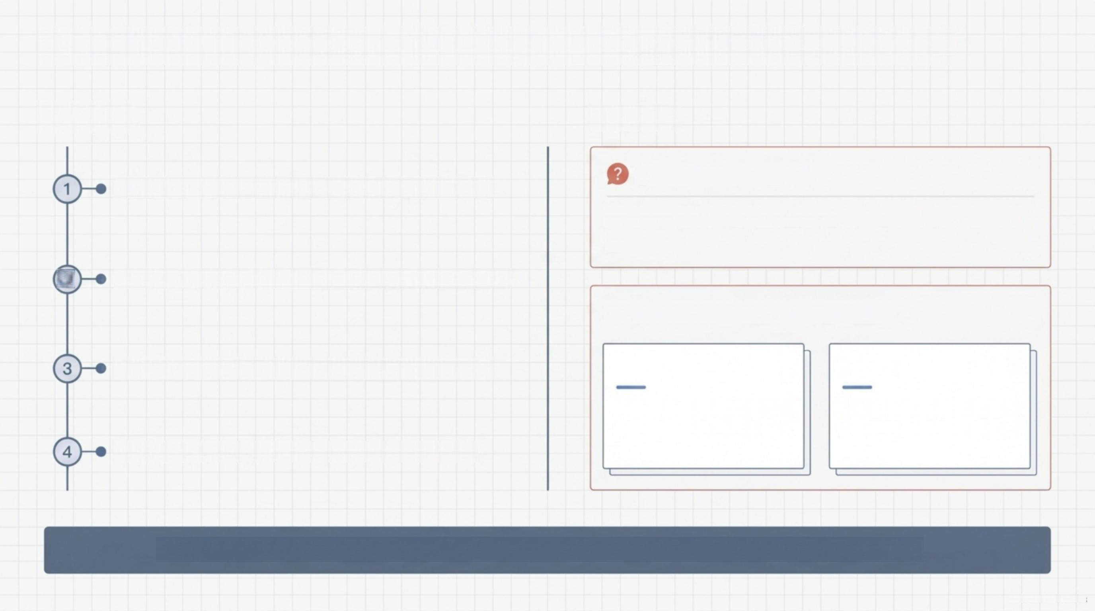
已确定选题与下一阶段研究安排
推进路线
待解决问题
已完成清洗与归月
核实dating_time及月表的统计定义
问题1：月表指标定义
核实月表归月与利用率计算口径，
确认同网格设施数量是否重复统计。
2
核查月表质量
检查网格汇总与设施计数口径
研究主线：网格需求与利用差异
比较共同网格
降低两个月覆盖范围变化的影响
需求表征
设施利用
订单量与充电量
描述已实现的充电活动
利用率与单位设施强度
比较1月、7月共同网格
需求与利用联合分析
比较活动强度、利用率及其变化
两个观察月份的比较，不直接推断季节因果、需求缺口或设施选址
Notes:
【第6页，约50秒】
下一阶段将围绕已经确定的网格需求与利用差异展开。首先核查月表的月份归属、利用率定义和设施计数，确认同网格内记录能否直接加总。
然后优先比较1月和7月共同出现的网格，减少覆盖范围变化的影响。用订单量和电量描述已经实现的充电活动，同时结合利用率和单位设施活动强度进行比较。
目前主要想请老师指导月表指标口径，以及如何在已有字段限制下设计稳妥的比较方案。
研究结论将限定为两个观察月份的差异，不直接推广为完整季节规律，也不单凭利用率高低判断设施短缺或过剩。我的汇报到这里，谢谢老师。

